Slide 1
Built1 Enterprise System
넥사크로(N24) & 전자정부(v4.3) & 오라클(v19c)
2026. 10.

Slide 2
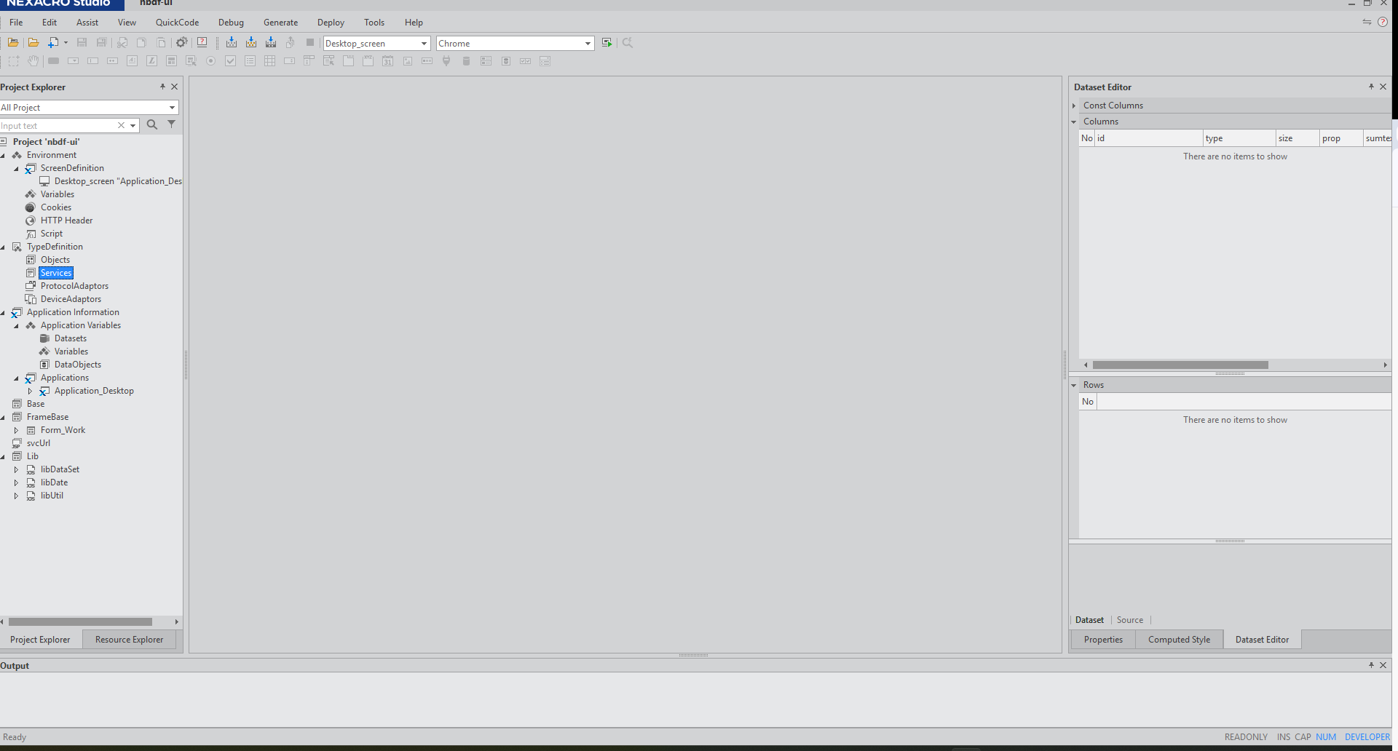
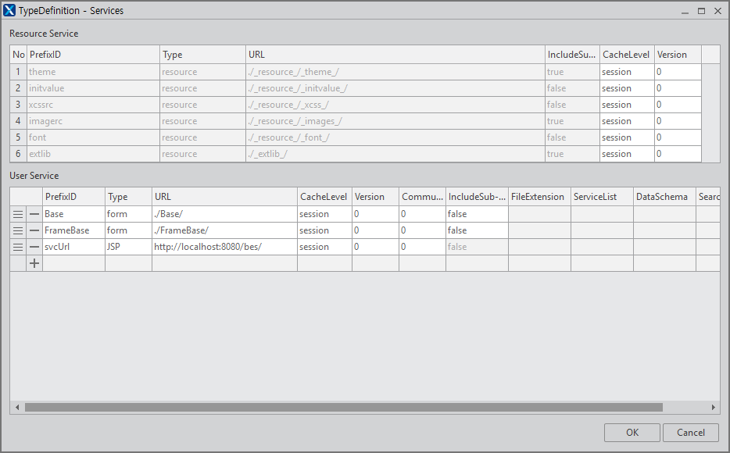
01
프로젝트 자체 라이브러리 설정 – 소스 경로 설정
프로젝트 진행시 추가적으로 요청된 내용을 공통으로 작성할 서비스를 아래와 같이 설정합니다.
- TypeDefinition / Service에 svcUrl(서비스 URL 등록) 생성
 | 1. 프로젝트 진행시 필요한 공통 요구사항을 라이브러리 개발 - 경로 : 프로젝트 / TypeDefinition / Service 2. 서비스 URL 추가 - 그리드 + 아이콘 클릭 - Type : JSP - PrefixID : svcUrl - URL : http://localhost:8080/bes/ - OK 버튼 클릭

Slide 3
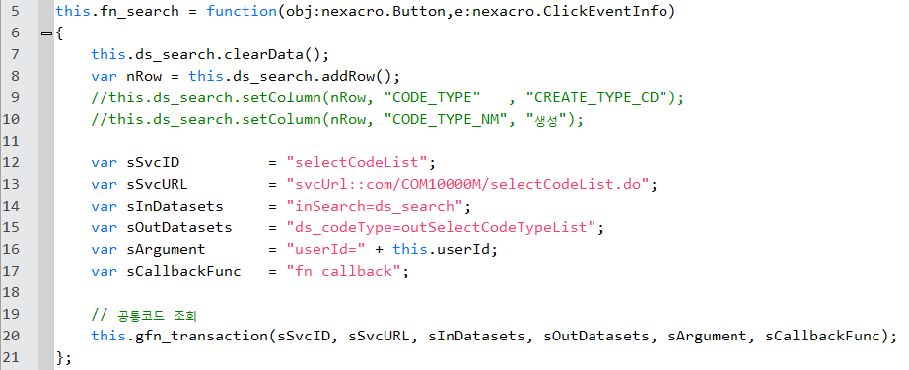
02
프로젝트 자체 라이브러리 설정 – 서비스 URL
등록된 Service URL PrefixID(svcUrl)을 사용하여 서버 URL을 호출합니다.
- 예시) var sSvcURL = "svcUrl::com/COM10000M/selectCodeList.do";
 | 3. 넥사크로에서 서버 데이터 호출시 URL을 서비스에서 설정한 값을 사용 - svcUrl 4. [학습] 로컬 및 운영 환경에 따라 처리하는 방법은 추가적인 학습 필요

Slide 4
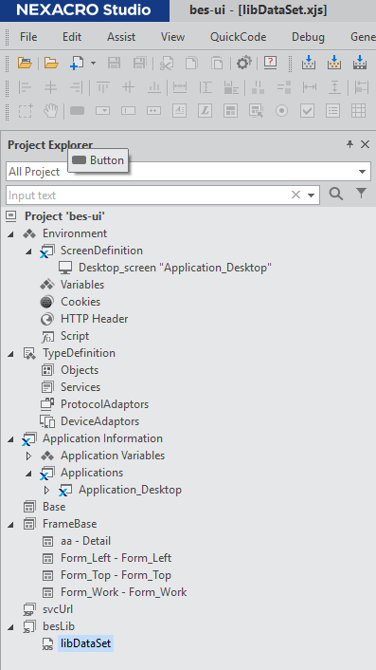
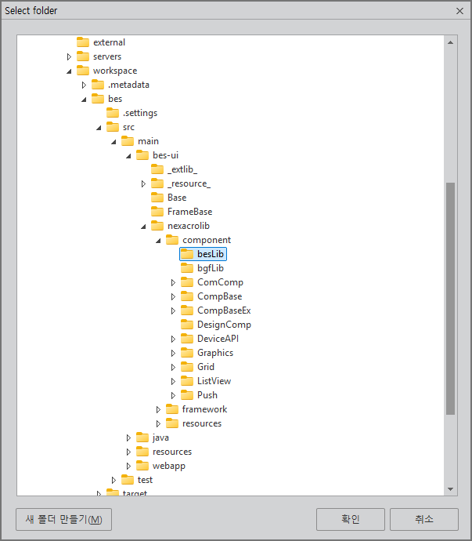
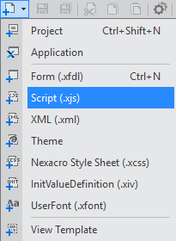
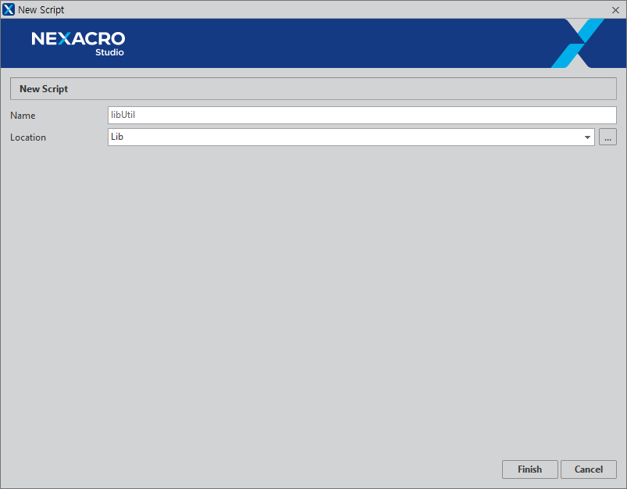
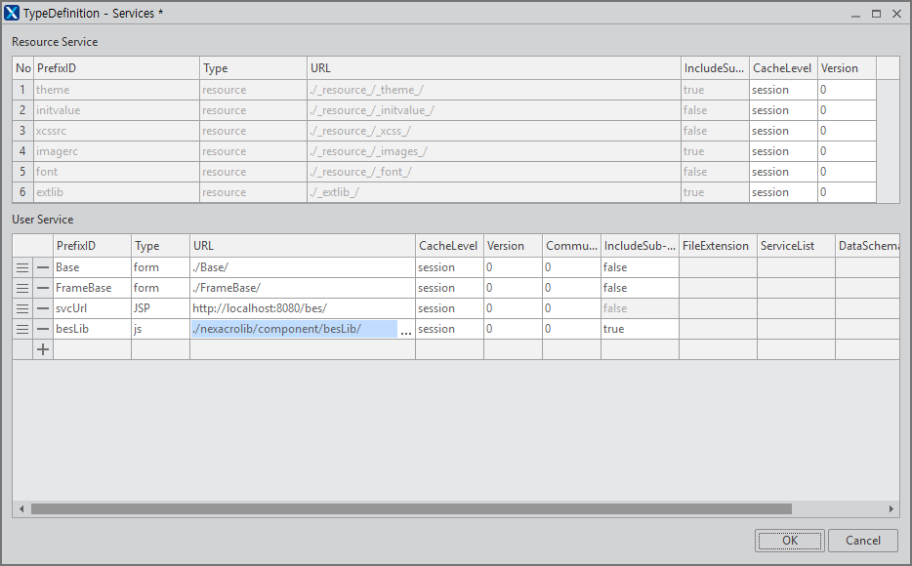
03
프로젝트 자체 라이브러리 설정 – 소스 경로 설정
프로젝트 진행시 추가적으로 요청된 내용을 공통으로 작성할 서비스를 아래와 같이 설정합니다.
- TypeDefinition / Service에 besLib(공통함수 추가) 생성
 | 1. 프로젝트 진행시 필요한 공통 요구사항을 라이브러리 개발 - 경로 : 프로젝트 / TypeDefinition / Service 2. Lib(공통 함수 추가) User Service 추가 - 그리드 + 아이콘 클릭 - Type : js - PrefixID : besLib - URL : ./nexacrolib/component/besLib/ - IncludeSub-directory : true - OK 버튼 클릭 - js.파일 추가 : 메뉴바 / 추가 아이콘 / Script (.xjs) 메뉴 선택 : 아래 각각 4개 생성 : Name : libDataSet, libDate, libUtil, libCombo : Finish 버튼 클릭

Slide 5
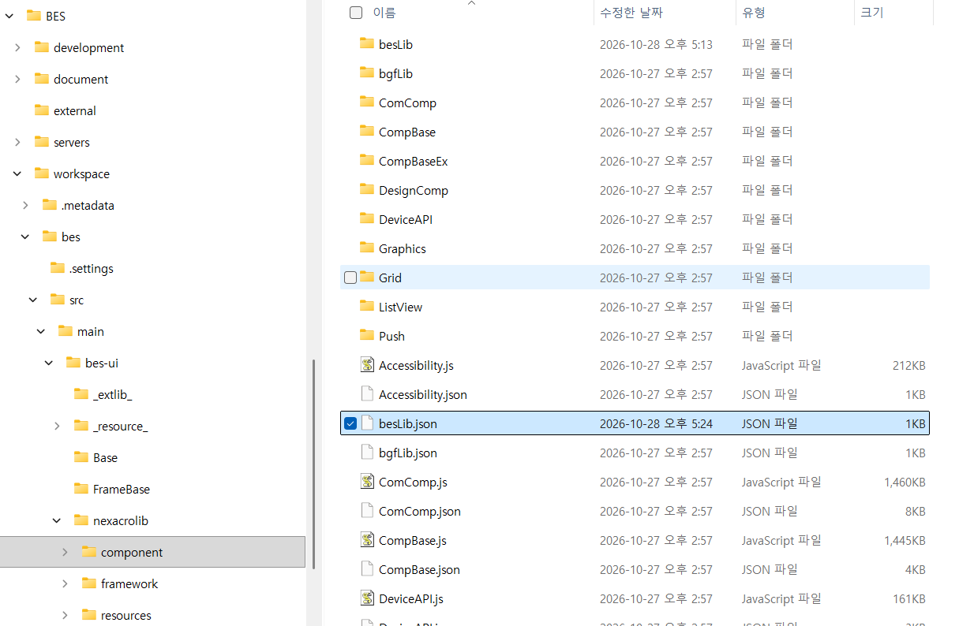
04
프로젝트 자체 라이브러리 설정 – nbdfLib.json 파일 작성
프로젝트 진행시 추가적으로 요청된 내용을 취합하여 공통함수(libUtil.xjs, libDate.xjs, libDataSet.xjs 등)를 작성하고, 넥사크로에서 사용할 수 있도록 json(besLib.json)파일 작성합니다.
 | 1. 기존 넥사크로 라이브러리 복사 후 작업 - 복사할 라이브러리 폴더 : C:\Program Files (x86)\TOBESOFT\Nexacro N\SDK\21.0.0\nexacrolib - nexacrolib 폴더 전체 복사 - 복사할 폴더 : E:\BES\workspace\besf\src\main\bes-ui 아래 복사 2. json 파일 생성 - 경로 : E:\BES\workspace\besf\src\main\bes-ui\nexacrolib\component - 파일명 : besLib.json 3. json 파일 생성 - 좌측 소스를 파일에 붙여넣기
{
"name": “besLib",
"version": "1.0.0.0001",
"description": "Built1 Enterprise System Framework Library",
"license": "",
"scripts": [
“besLib/libDate.js"
,“besLib/libUtil.js"
,“besLib/libDataSet.js“
,“besLib/libCombo.js"
],
"scriptsfilter": [
],
"objInfo" : [
],
"designscripts" : [
]
}

Slide 6
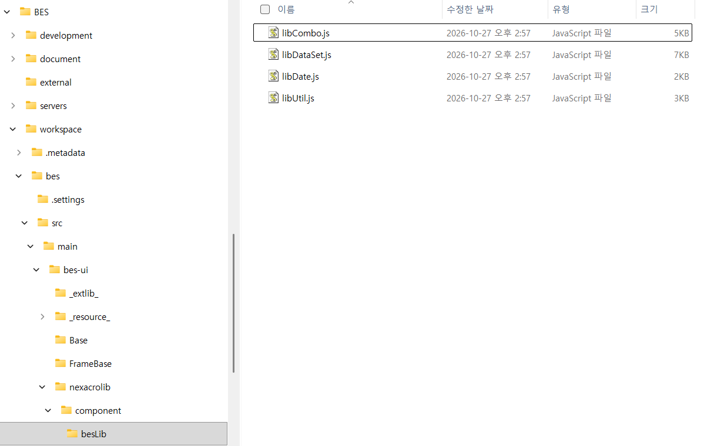
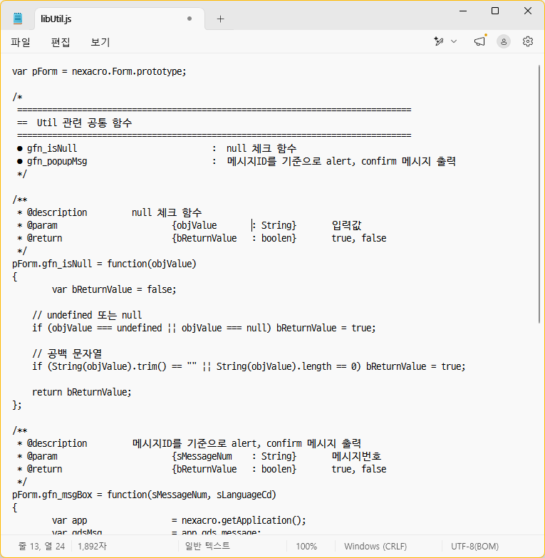
03
프로젝트 자체 라이브러리 설정 – libUtil.js 파일 작성
프로젝트 진행시 추가적으로 요청된 내용을 취합형 공통함수(libUtil.xjs, libDate.xjs, libDataSet.xjs 등)를 작성하고, 넥사크로에서 사용할 수 있도록 json(besLib.json)파일 작성합니다.
 | 1. 공통함수 js파일 생성 - 경로 : E:\BES\workspace\bes\src\main\bes-ui\nexacrolib\component - 폴더생성 : besfLib - 파일명 : libUtil.js 2. js 파일 생성 - 아래 소스를 파일에 붙여넣기
var pForm = nexacro.Form.prototype;
/*
===============================================================================
== Util 관련 공통 함수
===============================================================================
● this.gfn_isNull : null 체크 함수
● this.gfn_msgBox : 메시지ID를 기준으로 alert, confirm 메시지 출력
*/
/**
* @description null 체크 함수
* @param {objValue : String} 입력값
* @return {bReturnValue : boolen} true, false
*/
pForm.gfn_isNull = function(objValue)
{
var bReturnValue = false;
// undefined 또는 null
if (objValue === undefined || objValue === null) bReturnValue = true;
// 공백 문자열
if (String(objValue).trim() == "" || String(objValue).length == 0) bReturnValue = true;
return bReturnValue;
};
/**
* @description 메시지ID를 기준으로 alert, confirm 메시지 출력
* @param {sMessageNum : String} 메시지번호
* @return {bReturnValue : boolen} true, false
*/
pForm.gfn_msgBox = function(sMessageNum, arrArguments)
{
var app = nexacro.getApplication();
var gdsMsg = app.gds_message;
var sLanguageCd = app.languageCd;
var sMsgText = "";
var sMsgType = "";
var bReturnValue = false;
trace("sLanguageCd : " + sLanguageCd);
var nRow = gdsMsg.findRow("MESSAGE_NUM", sMessageNum);
if (nRow >= 0) {
if (pForm.gfn_isNull(sLanguageCd)) {
sMsgText = gdsMsg.getColumn(nRow, "MESSAGE_TEXT_KO");
} else {
switch(sLanguageCd) {
case "KO":
sMsgText = gdsMsg.getColumn(nRow, "MESSAGE_TEXT_KO");
break;
case "EN":
sMsgText = gdsMsg.getColumn(nRow, "MESSAGE_TEXT_EN");
break;
case "ZH":
sMsgText = gdsMsg.getColumn(nRow, "MESSAGE_TEXT_ZH");
break;
case "JA":
sMsgText = gdsMsg.getColumn(nRow, "MESSAGE_TEXT_JA");
break;
default:
sMsgText = "";
}
}
// 메시지 치환
if (!pForm.gfn_isNull(arrArguments))
{
for (var i=0; i<arrArguments.length; i++)
{
var reg = new RegExp("\\{" + (i + 1) + "\\}", "g");
sMsgText = sMsgText.replace(reg, arrArguments[i]);
}
}
sMsgType = gdsMsg.getColumn(nRow, "MESSAGE_TYPE_CD");
if (sMsgType == "A") alert(sMsgText);
else if (sMsgType == "C") bReturnValue = confirm(sMsgText);
}
return bReturnValue;
};

Slide 7
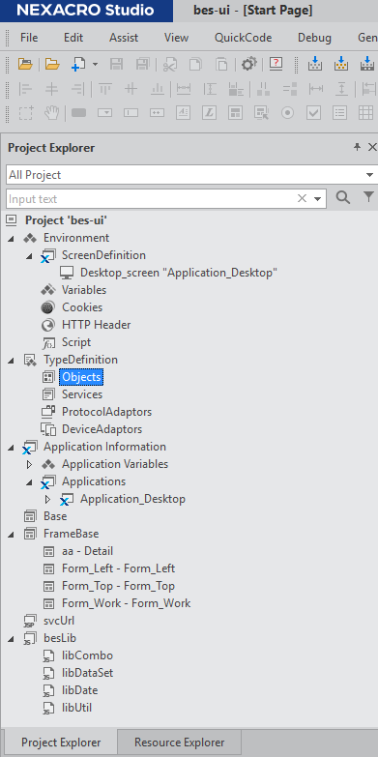
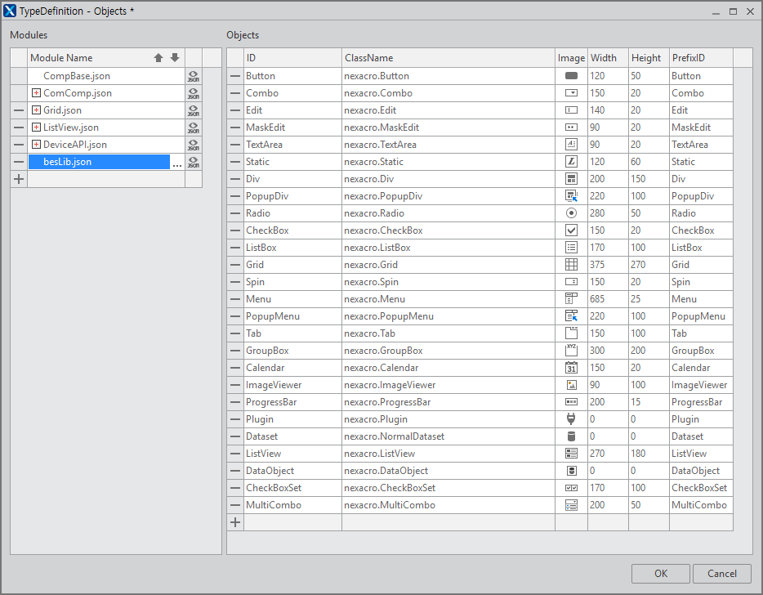
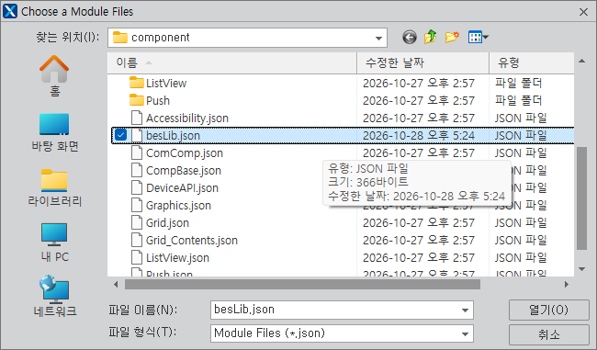
03
프로젝트 자체 라이브러리 설정 – 오브젝트 추가
프로젝트 진행시 추가적으로 요청된 내용을 js파일(libUtil.xjs, libDate.xjs, libDataSet.xjs 등)로 공통함수를 작성 후 json(besLib.json)을 통하여 넥사크로에서 사용할 수 있도록 Object로 추가합니다.
 | 1. 공통함수 사용을 위한 json 파일 추가 - 경로 : 프로젝트 / TypeDefinition / Object / Modules / +버튼 클릭 - json 파일 선택 : E:\BES\workspace\bes\src\main\bes-ui\nexacrolib\component - 파일명 : besLib.json - 열기 버튼 클릭 - OK 버튼 클릭

Slide 8
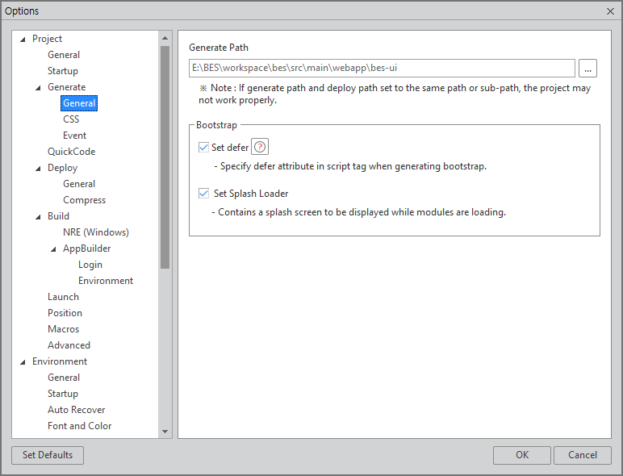
04
프로젝트 컴파일 경로 설정
넥사크로에서 생성된 프로그램에 대하여 컴파일 후 생성할 디렉터리를 설정합니다.
- 경로 : E:\BES\workspace\bes\src\main\webapp\bes-ui
 | 1. General Path - 경로 : 메뉴 / Tool / Options / Project / Generate / General - General Path : E:\BES\workspace\bes\src\main\webapp\bes-ui

Slide 9
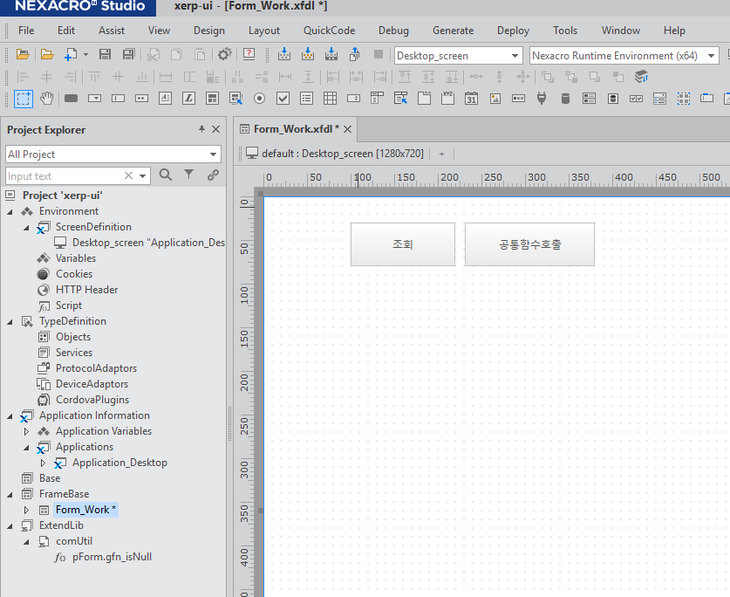
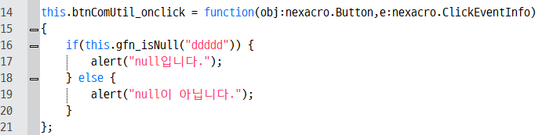
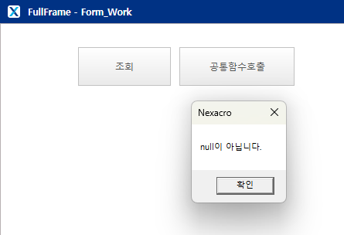
06
공통함수 호출 및 테스트
넥사크로에서 공통함수를 추가 후 프로그램에 함수(gfn_isNull) 호출 및 테스트한 결과입니다.
 | 1. 공통함수 호출 - 공통함수 gfn_isNull(Object) 호출 및 테스트 결과를 확인

Slide 10
감사합니다.

